Slide 2
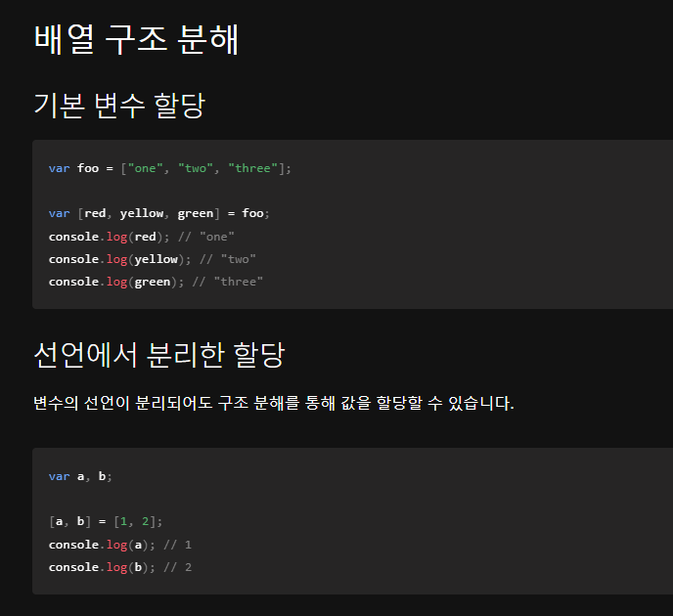
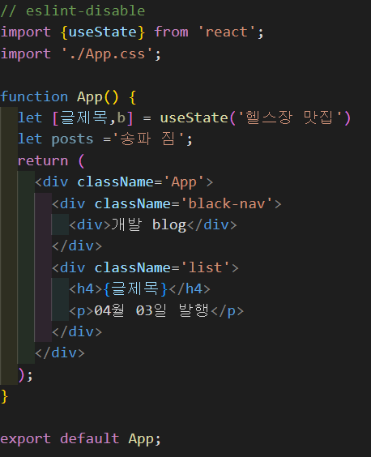
state 만드는법
let posts = "어쩌구" 이렇게 변수에 데이터를 저장했었지만
리엑트에선 변수 말고 state 만들어서 데이터를 저장해 둘 수 있다

Slide 3
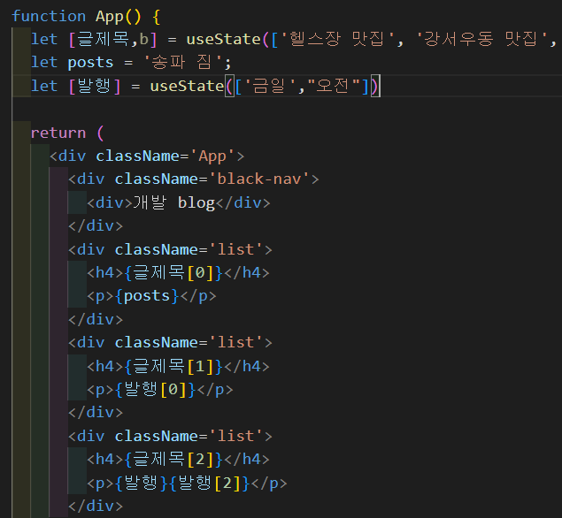
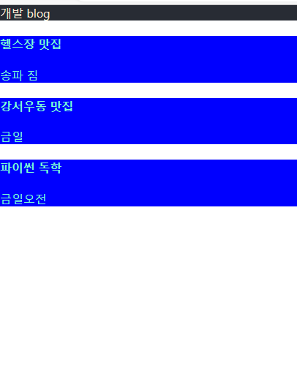

Slide 4
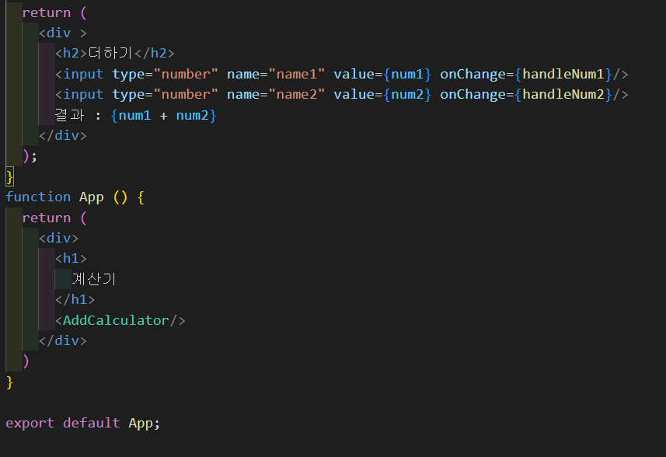
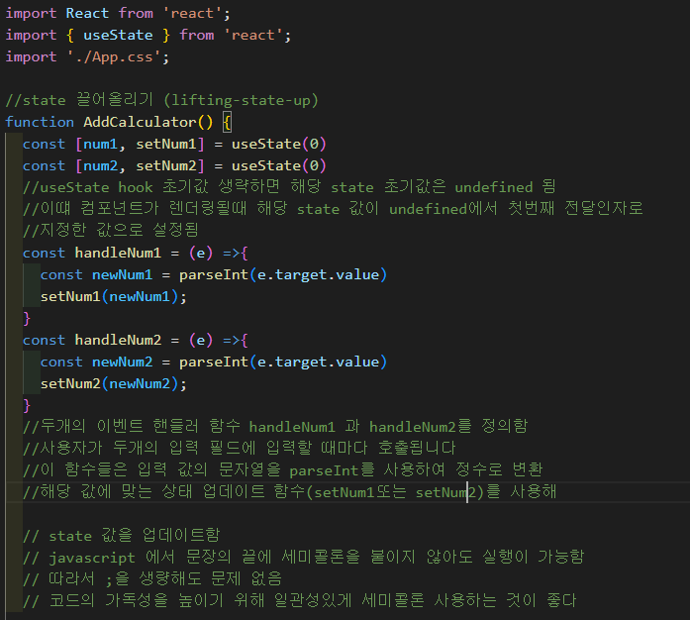

Slide 6
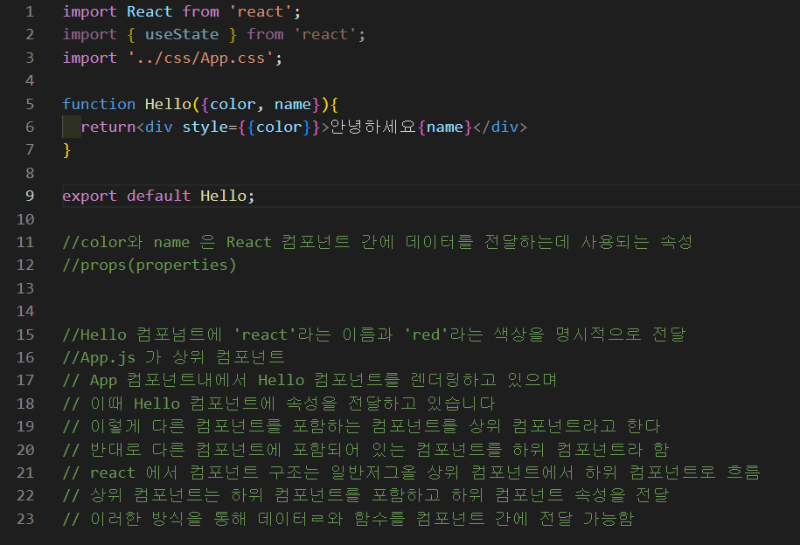
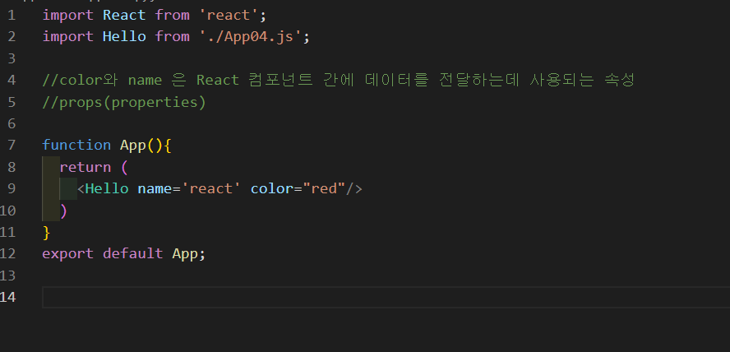

Slide 8
호이스팅 변수를 선언하기 전부터 선호출하는 방법, 이후 변수를 선언

